Slide 1

密码学基础实验课程

Slide 2

实验课程安排与考核标准
实验课程共8个学时，4个实验项目，总成绩为30分（30%）。
项目编号 | 实验一 | 实验二 | 实验三 | 实验四
学时数 | 2 | 2 | 2 | 2
实验项目 | AES对称加密算法实验 | RSA公钥加密算法实验 | Hash算法实验 | ElGamal数字签名算法实验
分数数 | 6 | 8 | 6 | 10
实验项目
考核方式
源代码和结果截图: 每次课程均需提交实验程序源代码，以及程序的运行结果截图。
实验报告：最后一次课程需提交实验报告。
禁止抄袭，发现雷同，本次实验双方都是0分。
实验指导书： https://hitsz-cslab.gitee.io/cryptography-labs
Notes:
同学们下午好，今天下午是我们密码学第一次实验课程，上午蒋老师已经说过我们这个成绩的分布，密码学的实验课时比较多，我们的实验占比是30%。
上午蒋老师的一个调研报告中我看有一项是问大家希望通过这门课程学习到什么，密码算法的内部结构这个占比很多，那么我们实验课程的目的就是希望通过编码来让大家一个个实现经典的密码算法。对于密码分析的内容，今天的古典密码实验部分就有，但是后面的实验课程因为课时的原因会比较少，部分会作为附加的内容，大家有时间和精力的可以研究，这样也不会影响大家的整体得分。

Slide 3
AES密码算法实验

Slide 4
实验目的
理解分组密码算法的基本思想
掌握 AES 算法加密和解密原理
掌握AES密钥扩展算法
了解不同工作模式的运行方法

Slide 5
实验内容
1、编写程序完成AES128算法的加密和解密过程，请用demo.c中的S盒、逆S盒、轮常量Rcon等信息；
2、过程输出10轮K_{i}的值，要求输出16进制格式；
3、扩展：实现CBC-AES128。（选做）
实验指导书： https://hitsz-cslab.gitee.io/cryptography-labs

Slide 6
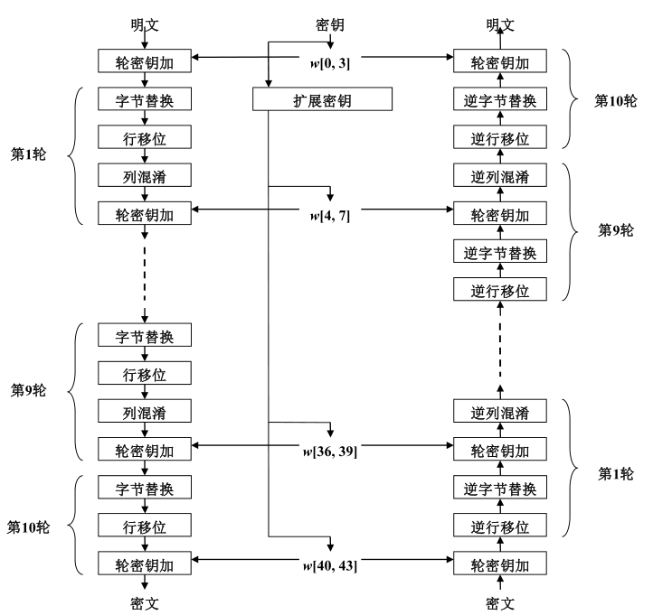
实验原理
加密 解密
AES算法主要有四种运算：
字节替换
行移位
列混淆
轮密钥加
在轮处理开始前进行了轮密钥加处理
最后一轮比前面9轮少了列混淆处理
Notes:
1、前三种运输只有明文在处理，最后一个轮密钥加才有密钥参与
2、所有的运算都是可逆的

Slide 7
实验原理
初始化，AES中的运算都是以字节为单位的，128位的明文可以分为16个字节
明文
P₁ | P₂ | P₃ | P₄ | P₅ | P₆ | P₇ | P₈ | P₉ | P₁₀ | P₁₁ | P₁₂ | P₁₃ | P₁₄ | P₁₅ | P₁₆
K₁ | K₂ | K₃ | K₄ | K₅ | K₆ | K₇ | K₈ | K₉ | K₁₀ | K₁₁ | K₁₂ | K₁₃ | K₁₄ | K₁₅ | K₁₆
密钥
P₁ | P₅ | P₉ | P₁₃
P₂ | P₆ | P₁₀ | P₁₄
P₃ | P₇ | P₁₁ | P₁₅
P₄ | P₈ | P₁₂ | P₁₆
P₁ | P₅ | P₉ | P₁₂
P₂ | P₆ | P₁₀ | P₁₃
P₃ | P₇ | P₁₁ | P₁₄
P₄ | P₈ | P₁₂ | P₁₅
K₁ | K₅ | K₉ | K₁₃
K₂ | K₆ | K₁₀ | K₁₄
K₃ | K₇ | K₁₁ | K₁₅
K₄ | K₈ | K₁₂ | K₁₆
初始化后的明文
初始化后的密钥
Notes:
AES中的运算都是以字节位单位的，128位的明文可以分为16个字节

Slide 8
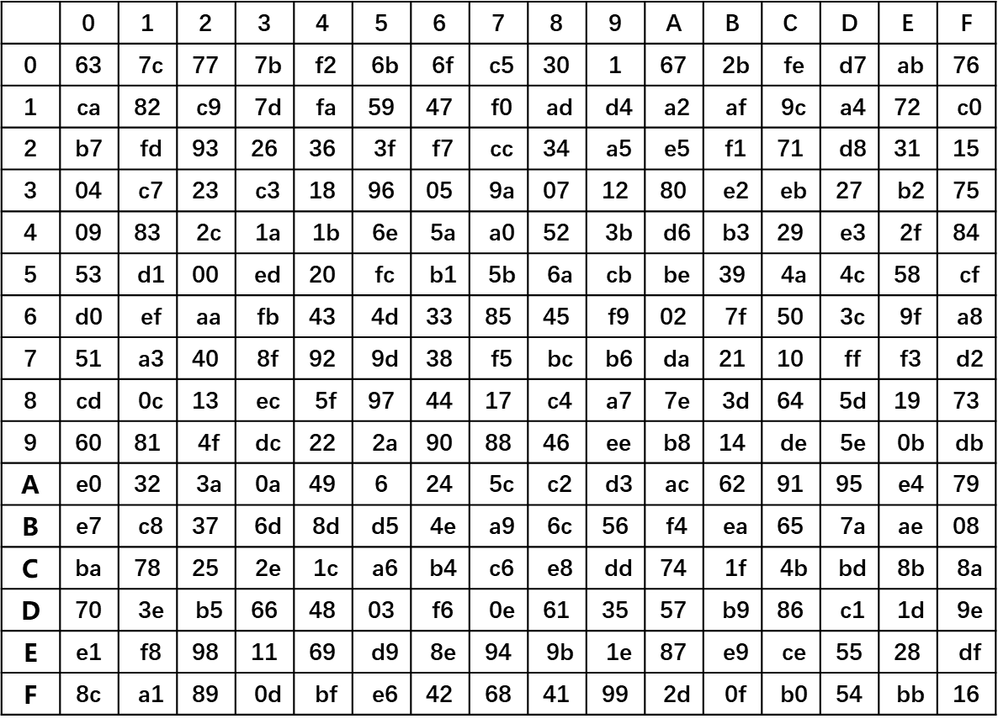
实验原理
字节替换
字节的高4位作为行号，低4位作为列号，查找S盒中对应行列交叉点的元素作为输出。
例如：95对应的输出为2a
Notes:
int row = index / 16; //高4位为行
int col = index % 16; //低四位为列
按字节来进行运算。
SPN结构中每一步都要是可逆的。
S盒的构造，了解S盒的构造，可以不用查找S盒的方式，每个输入根据S盒构造的原理可以直接生成输出。
如果有同学敢兴趣可以了解下相关的论文。一种AES算法中S盒和逆S盒替换的表达式方法
将逆S盒，SPN结构中每一步都要是可逆的。
逆S盒的构造：

Slide 9
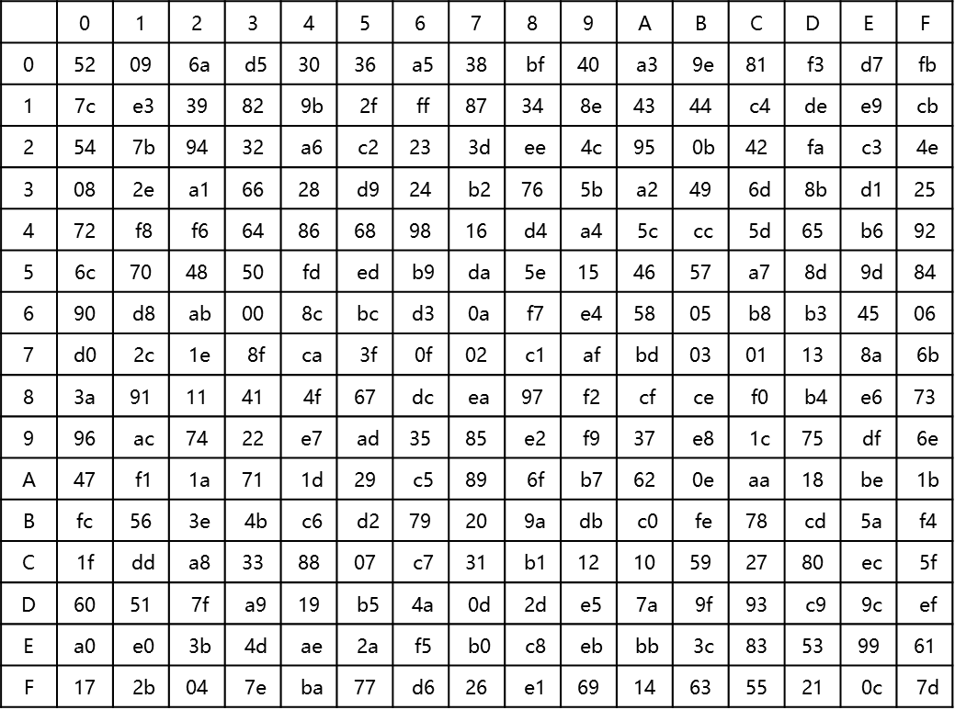
实验原理
逆字节替换
字节的高4位作为行号，低4位作为列号，查找逆S盒中对应行列交叉点的元素作为输出。
2a对应的输出为95
Notes:
按字节来进行运算。
SPN结构中每一步都要是可逆的。
S盒的构造，了解S盒的构造，可以不用查找S盒的方式，每个输入根据S盒构造的原理可以直接生成输出。
如果有同学敢兴趣可以了解下相关的论文。一种AES算法中S盒和逆S盒替换的表达式方法
将逆S盒，SPN结构中每一步都要是可逆的。
逆S盒的构造：

Slide 10
实验原理
行移位
每一行按字节循环移位
第1行保持不变，第2行循环左移1个字节，第3行循环左移2个字节，第4行循环左移3个字节
每一列的四个字节被扩散到4个不同的列
行移位
输入
输出
Notes:
讲与DES的不同，16轮，每一轮的移位不同，这个是一轮中每一行按照字节移位

Slide 11
实验原理
逆行移位
每一行按字节循环移位
第1行保持不变，第2行循环右移1个字节，第3行循环右移2个字节，第4行循环右移3个字节
逆行移位
输入
输出
Notes:
讲与DES的不同，16轮，每一轮的移位不同，这个是一轮中每一行按照字节移位

Slide 12
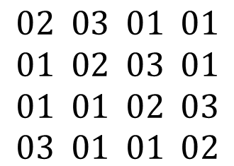
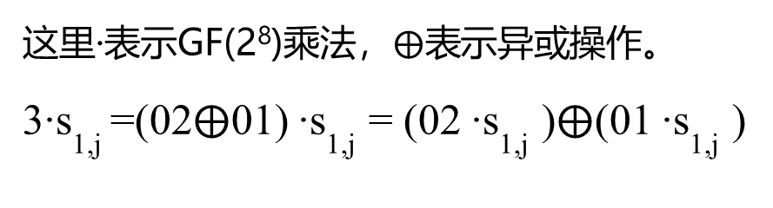
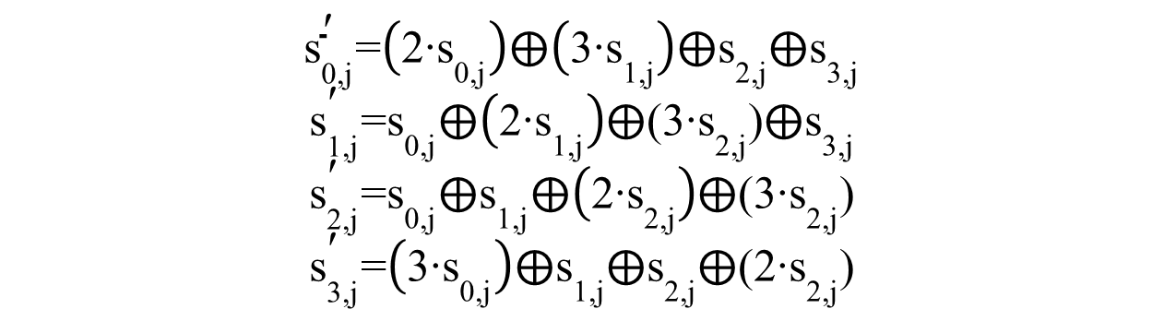
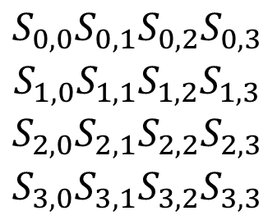
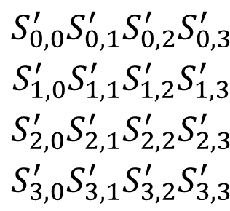
实验原理
列混淆-左乘一个矩阵
以列为单位，使得输出的每1个字节和输入的4个字节都有关。
GF(2⁸)上的乘法，模不可约多项式m(x)的乘法运算。
$$\begin{aligned}S_{0,0}^{′}S_{0,1}^{′}S_{0,2}^{′}S_{0,3}^{′} \\ S_{1,0}^{′}S_{1,1}^{′}S_{1,2}^{′}S_{1,3}^{′} \\ S_{2,0}^{′}S_{2,1}^{′}S_{2,2}^{′}S_{2,3}^{′} \\ S_{3,0}^{′}S_{3,1}^{′}S_{3,2}^{′}S_{3,3}^{′}\end{aligned}$$
$$\begin{aligned}S_{0,0}S_{0,1}S_{0,2}S_{0,3} \\ S_{1,0}S_{1,1}S_{1,2}S_{1,3} \\ S_{2,0}S_{2,1}S_{2,2}S_{2,3} \\ S_{3,0}S_{3,1}S_{3,2}S_{3,3}\end{aligned}$$
$$\begin{aligned}02 03 01 01 \\ 01 02 03 01 \\ 01 01 02 03 \\ 03 01 01 02\end{aligned}$$
=
输出
输入
$${\text{s}}_{\text{0,}\text{j}}^{\text{′}}\text{=}\left(\text{2∙}{\text{s}}_{\text{0,}\text{j}}\right)\text{⨁}\left(\text{3∙}{\text{s}}_{\text{1,}\text{j}}\right)\text{⨁}{\text{s}}_{\text{2,}\text{j}}\text{⨁}{\text{s}}_{\text{3,}\text{j}}$$
$${\text{s}}_{\text{1,}\text{j}}^{\text{′}}\text{=}{\text{s}}_{\text{0,}\text{j}}\text{⨁}\left(\text{2∙}{\text{s}}_{\text{1,}\text{j}}\right)\text{⨁}{\text{(3∙}\text{s}}_{\text{2,}\text{j}}\text{)⨁}{\text{s}}_{\text{3,}\text{j}}$$
$${\text{s}}_{\text{2,}\text{j}}^{\text{′}}\text{=}{\text{s}}_{\text{0,}\text{j}}\text{⨁}{\text{s}}_{\text{1,}\text{j}}\text{⨁}\left(\text{2∙}{\text{s}}_{\text{2,}\text{j}}\right)\text{⨁}{\text{(3∙}\text{s}}_{\text{2,}\text{j}}\text{)}$$
$${\text{s}}_{\text{3,}\text{j}}^{\text{′}}\text{=}\left(\text{3∙}{\text{s}}_{\text{0,}\text{j}}\right)\text{⨁}{\text{s}}_{\text{1,}\text{j}}\text{⨁}{\text{s}}_{\text{2,}\text{j}}\text{⨁}{\text{(2∙}\text{s}}_{\text{2,}\text{j}}\text{)}$$
这里∙表示GF(2⁸)乘法，⨁表示异或操作。
$\text{3∙}{\text{s}}_{\text{1,}\text{j}}$=(02⨁01) $\text{∙}{\text{s}}_{\text{1,}\text{j}}$ = (02 $\text{∙}{\text{s}}_{\text{1,}\text{j}}$ )⨁(01 $\text{∙}{\text{s}}_{\text{1,}\text{j}}$ )

Slide 13
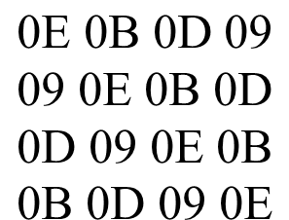
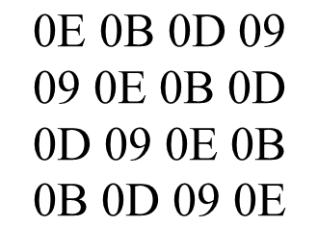
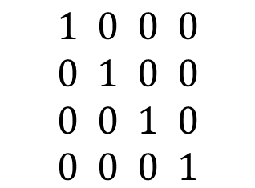
实验原理
逆列混淆
找到逆列混淆的左乘矩阵
逆向列混淆中左乘矩阵与正向列混淆的正向列混淆的左乘矩阵互为逆矩阵
$$\begin{aligned}1 0 0 0 \\ 0 1 0 0 \\ 0 0 1 0 \\ 0 0 0 1\end{aligned}$$
$$\begin{aligned}02 03 01 01 \\ 01 02 03 01 \\ 01 01 02 03 \\ 03 01 01 02\end{aligned}$$
$$\begin{aligned}\text{0}\text{E}\text{ 0}\text{B}\text{ 0}\text{D}\text{ 09} \\ \text{09 0}\text{E}\text{ 0}\text{B}\text{ 0}\text{D} \\ \text{0}\text{D}\text{ 09 0}\text{E}\text{ 0}\text{B} \\ \text{0}\text{B}\text{ 0}\text{D}\text{ 09 0}\text{E}\end{aligned}$$
=
$$\begin{aligned}S_{0,0}^{′}S_{0,1}^{′}S_{0,2}^{′}S_{0,3}^{′} \\ S_{1,0}^{′}S_{1,1}^{′}S_{1,2}^{′}S_{1,3}^{′} \\ S_{2,0}^{′}S_{2,1}^{′}S_{2,2}^{′}S_{2,3}^{′} \\ S_{3,0}^{′}S_{3,1}^{′}S_{3,2}^{′}S_{3,3}^{′}\end{aligned}$$
$$\begin{aligned}S_{0,0}S_{0,1}S_{0,2}S_{0,3} \\ S_{1,0}S_{1,1}S_{1,2}S_{1,3} \\ S_{2,0}S_{2,1}S_{2,2}S_{2,3} \\ S_{3,0}S_{3,1}S_{3,2}S_{3,3}\end{aligned}$$
$$\begin{aligned}\text{0}\text{E}\text{ 0}\text{B}\text{ 0}\text{D}\text{ 09} \\ \text{09 0}\text{E}\text{ 0}\text{B}\text{ 0}\text{D} \\ \text{0}\text{D}\text{ 09 0}\text{E}\text{ 0}\text{B} \\ \text{0}\text{B}\text{ 0}\text{D}\text{ 09 0}\text{E}\end{aligned}$$
=
输出
输入

Slide 14
实验原理
轮密钥加
明文矩阵
子密钥矩阵
P₁ | P₅ | P₉ | P₁₃
P₂ | P₆ | P₁₀ | P₁₄
P₃ | P₇ | P₁₁ | P₁₅
P₄ | P₈ | P₁₂ | P₁₆
K₁ | K₅ | K₉ | K₁₃
K₂ | K₆ | K₁₀ | K₁₄
K₃ | K₇ | K₁₁ | K₁₅
K₄ | K₈ | K₁₂ | K₁₆
注：将字符转换为ASCii码按字节进行异或
异或的结果再进行异或就是异或的逆
Notes:
AES中的运算都是以字节位单位的，128位的明文可以分为16个字节

Slide 15
实验原理
加密 解密
密钥扩展
由4个字的种子密钥，生成一个44个字的一维线性数组。
K₁ | K₅ | K₉ | K₁₃
K₂ | K₆ | K₁₀ | K₁₄
K₃ | K₇ | K₁₁ | K₁₅
K₄ | K₈ | K₁₂ | K₁₆
32位
128位
子密钥K0
W₀ | W₁ | W₂ | W₃
系列扩展
W₄₀ | W₄₁ | W₄₂ | W₄₃

Slide 16
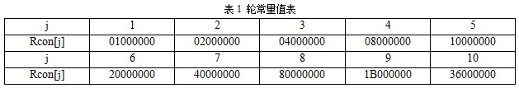

实验原理
密钥扩展
/***********************************
Nk: 10轮的密钥取4，12轮取6
Nb: 一轮密钥字长度（字位单位），这里取4
Nr: 轮数，这里取10
************************************/
当i<4时
W[0]=(k₁k₂k₃k₄)
W[1]=(k₅k₆k₇k₈)
W[2]=(k₉k₁₀k₁₁k₁₂)
W[3]=(k₁₃k₁₄k₁₅k₁₆)
当i>=4时，其中N_{k} =4
temp=SubByte (RotByte (W[i-1])) $⊕$Rcon[j]
RotByte ( )表示循环左移一个字节；
SubByte( )是S盒的字节代换；
Rcon[j]为轮常数，其中j是轮数。

Slide 17
实验原理
密钥扩展
W₀ | W₁ | W₂ | W₃
W₄ | W₅ | W₆ | W₇
举个例子，种子密钥K= 06 07 08 09 0A 0B 0C 0D 0E 0F 00 01 02 03 04 05
W₀ = 06 07 08 09
W₁ = 0A 0B 0C 0D
W₂ = 0E 0F 00 01
W₃ = 02 03 04 05
W₄ = SubByte (RotByte (W₃)) ⊕ Rcon[1] ⊕ W₀
= SubByte(03 04 05 02) ⊕ Rcon[1] ⊕W₀
= (7B F2 6B 77) ⊕(01 00 00 00) ⊕ (06 07 08 09)
= 7C F5 63 7E
W₅ = W₁ ⊕ W₄ = (0A 0B 0C 0D) ⊕ (7C F5 63 7E) = 76 FE 6F 73
W₆ = W₂ ⊕ W₅ = (0E 0F 00 01) ⊕ (76 FE 6F 73) = 78 F1 6F 72
W₇ = W₃ ⊕ W₆ = (02 03 04 05) ⊕ ( 78 F1 6F 72) = 7A F2 6B 77

Slide 18
实验步骤
加密
Step1.完成初始化存储函数 void convertToIntArray(char *str, int pa[4][4])，按照列存储；
Step2.完成字节代换函数 void subBytes(int array[4][4])，利用已经给出的函数getNumFromSBox()；
Step3.实现左移函数void leftLoop4int(int array[4], int step)和行移位函数void shiftRows(int array[4][4])；
Step4.实验列混淆函数void mixColumns(int array[4][4])，利用已经给出的函数GFMul(int n, int s)；
Step5.实现轮密钥加函数void addRoundKey(int array[4][4], int round)；
Step6.实现密钥扩展中的T函数int T(int num, int round)；
Step7.实验密钥扩展函数void extendKey(char *key)；
Step8.读懂aes函数为完成deaes函数做准备。
解密
Step1.完成逆字节代换函数 void deSubBytes(int array[4][4])，利用已经给出的函数getNumFromS1Box()；
Step2.实现右移函数void rightLoop4int(int array[4], int step)和行移位函数void deShiftRows(int array[4][4])；
Step3.实验逆列混淆函数void deMixColumns(int array[4][4])，利用已经给出的函数GFMul(int n, int s)；
Step4.完成void deAes(char *c, int clen, char *key)

Slide 19
实验要求
• 提交内容
源代码
实验结果截图
• 截止时间
下一次实验课前提交至HITsz Grader 作业提交平台，具体截止日期参考平台发布。
登录网址：： http://grader.tery.top:8000/#/login
推荐浏览器： Chrome
初始用户名、密码均为学号，登录后请修改

Slide 20
请同学们开始实验

